Slide 1

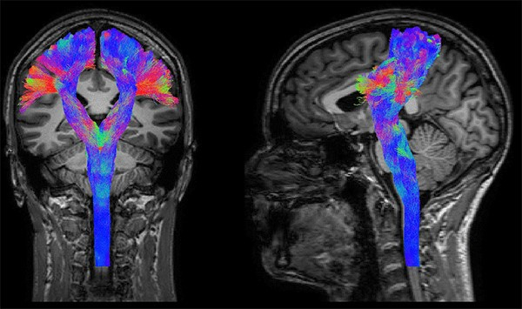
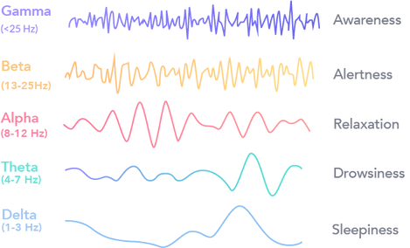
TÉCNICAS
“AVANZADAS”
DE PROCESAMIENTO
DE SEÑALES
Bioing. Aylin Vazquez Chenlo
Bioingeniería - 2024 Q1

Slide 2
TIPOS DE PROCESAMIENTO DE SEÑALES BIOMÉDICAS
ESPECTRAL
TEMPORAL
ESPACIAL
TRANSFORMADA DE FOURIER
FILTROS DIGITALES
EXTRACCIÓN DE CARACTERÍSTICAS
SEGMENTACIÓN DE SEÑALES
INDEPENDENT COMPONENT ANALYSIS
PRINCIPAL COMPONEN ANALYSIS
TRANSFORMADA WAVELETS
Notes:
FRECUENCIA:
El análisis espectral se basa en la evaluación de las componentes frecuenciales de una señal.
Ejemplo: En electroencefalografía (EEG), ver las frecuencias dominantes en las ondas cerebrales en diferentes estados mentales.
TIEMPO:
El análisis temporal se centra en cómo una señal varía morfológica y estadísticamente a lo largo del tiempo.
Ejemplo: En la monitorización de la frecuencia cardíaca, un análisis de la morfología de latidos cardíacos cambia durante el tiempo.
ESPACIAL:
El análisis espacial analiza cómo la señal varía en el espacio, considerando múltiples ubicaciones o sensores.
Ejemplo: En EEG nuevamente, ver cómo la actividad eléctrica se propaga en el cerebro durante un evento epiléptico.

Slide 3
TIPOS DE PROCESAMIENTO DE SEÑALES BIOMÉDICAS
ESPECTRAL
TRANSFORMADA DE FOURIER
FILTROS DIGITALES
Notes:
Para el análisis espectral (frecuencial), ya fueron viendo en la materia distintas técnicas que pertenecen a este campo: el concepto de la transformada de fourier que erá pasar del espacio tiempo en una señal al espacio frecuencia y ver a la señal en el sentido de su "rapidez" (onda-pasto). Por otro lado, los filtros digitales eran utilizaban al espacio frecuencia para poder decidir que frecuencias dejabamos "vivas" en la señal y cuales ibamos a reducir (filtro pasabajos, altos, pasabandas, rechaza banda como el Notch)

Slide 4
TIPOS DE PROCESAMIENTO DE SEÑALES BIOMÉDICAS
TEMPORAL
EXTRACCIÓN DE CARACTERÍSTICAS
SEGMENTACIÓN DE SEÑALES
Notes:
Luego, si hablamos del análisis temporal, podemos extraer características sobre la forma de señales biomédicas para así hacer un análisis sobre ello. Por ejemplo, cuando se vio en la clase de EEG la detección de los complejos QRS, profundizar y ver latidos ectópicos que resulten de ahí, o analizar morfologías de otras partes del ECG que esten relacionadas a patologías.
Por otro lado, algo muy comun en el análisis de señales es tener que segmentarla en partes que respeten una estadística similar, para hacer análisis más profundos allí. Es decir, cortar en pedazos más pequeños a una señal para analizar como fue cambiando temporalmente pedazo a pedazo. Esto es muy comun en señales de polisomnografías (sueño), en las que se divide a la señal en partes (que llamamos épocas) de 30 segundos. En esos 30 segundos se analiza la morfología de las señales para así determinar, por ejemplo, en qué fase del sueño está la persona.

Slide 5
TIPOS DE PROCESAMIENTO DE SEÑALES BIOMÉDICAS
ESPECTRAL
TEMPORAL
TRANSFORMADA DE FOURIER
FILTROS DIGITALES
EXTRACCIÓN DE CARACTERÍSTICAS
SEGMENTACIÓN DE SEÑALES
TRANSFORMADA WAVELETS
Notes:
Hoy vamos a profundizar en un tema nuevo que no se tocó aún, llamado Transformada Wavelets, que toca en parte un análisis espectral que podemos hacer de señales pero al mismo tiempo analizar la señal en el dominio tiempo.

Slide 6
TIPOS DE PROCESAMIENTO DE SEÑALES BIOMÉDICAS
ESPACIAL
INDEPENDENT COMPONENT ANALYSIS
PRINCIPAL COMPONEN ANALYSIS
Notes:
Y otros dos conceptos que vamos a ver son métodos numéricos que se basan en la información que podemos tener de una señal a nivel espacial y así extraer más información de lo que puede estar pasando en esta señal. El primero lo llamamos ICA (análisis de componentes independientes) y al segundo PCA (análisis de componentes principales)

Slide 7





TRANSFORMADA WAVELETS
Notes:
Comencemos con el primer tema: Transformada Wavelets

Slide 8
TRANSFORMADA
Notes:
Para explicarlo, me gustaría retomar el concepto de "Transformada"
En términos matemáticos, que es lo que nos compete, se trata de técnicas matemáticas que permiten expresar una señal en términos de otra base funcional. Esto permite descomponer a la señal en componentes más manejables y revelar información importante.

Slide 9
TRANSFORMADA
DE FOURIER
Notes:
Por eso cuando aprendimos el concepto de Transformada de Fourier lo que nos permitía era cambiar del espacio tiempo al de frecuencia.

Slide 10
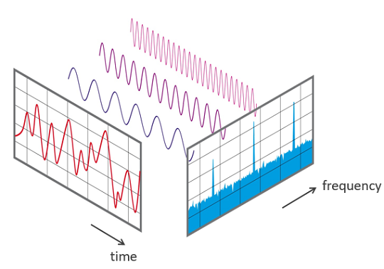
Notes:
Esta transformación es posible porque lo que se plantea matemáticamente es una representación de la señal con senos y cosenos de longitud infinita con la misma frecuencia que tiene la señal. Es decir, esa frecuencia (rapidez/lentitud) que van a tener los senos y cosenos, se ajustan a la rapidez/lentitud que tiene la señal. Ver las frecuencias que toman esos senos y cosenos es cambiar de espacio a como vemos la señal, se ve ahora en el ESPACIO FRECUENCIA.

Slide 11
TRANSFORMADA
DE FOURIER
Notes:
Pero esa longitud infinita temporal que ocupan esos senos y cosenos, no representan de la mejor manera a las señales que no son funciones periodícas (como los senos y cosenos) ni tampoco son de longitud infinita.
En especial esta transformada tiene dificultades en representar cuando una señal tiene picos y discontinuidades.
Por eso, computacionalmente la aplicación de la Transformada de Fourier se hace con senos y cosenos "cortos", es decir, finitos (por eso se llama short time fourier transform). Pero igualmente tener que hacer esto hace que se pierda resolución en la información que nos da la transformada

Slide 12
TRANSFORMADA
WAVELET
Notes:
Por esto, una técnica matemática muy utilizada en el procesamiento de señales es la Transformada Wavelet, que plantea hacer lo mismo que Fourier pero con ondas finitas con distintas formas de base que se van dilatando y acortando para amoldarse a la señal.

Slide 13
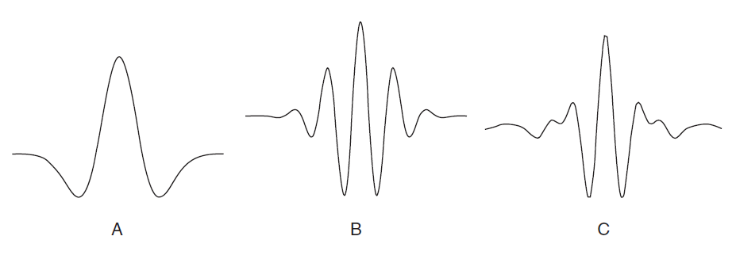
MEXICAN HAT
MORLET
MEYER
Brain Computer Interfacing. Introduction. Rajesh P. N. Rao.
Notes:
Entonces, en lugar de utilizar senos y cosenos, la transformada wavelet utiliza funciones de base llamadas wavelets, que son copias escaladas y trasladadas de esa forma de onda de longitud finita conocida como wavelet madre. En esta diapositica pueden ver 3 tipos de ondas madresmuy comunes: Mexican Hat, Morlet y Meyer.

Slide 14
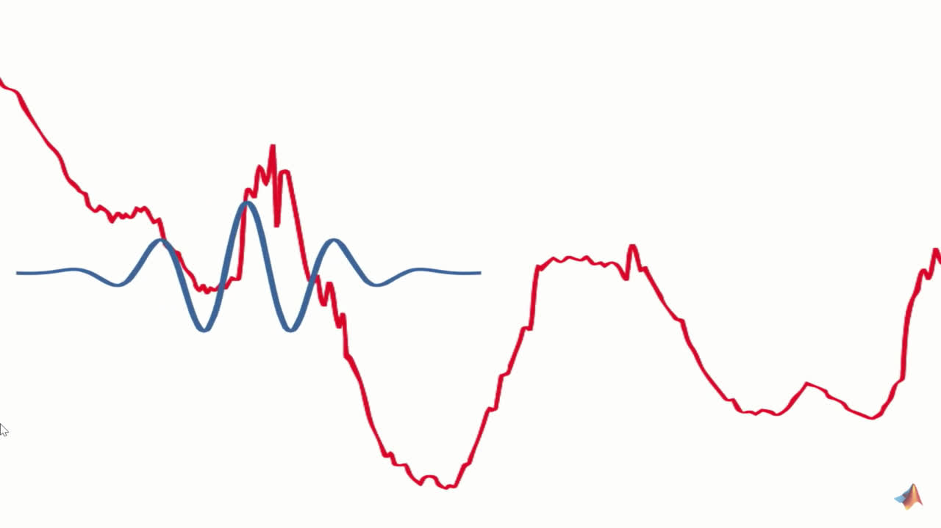
https://youtu.be/QX1-xGVFqmw?si=XJF7KO215_xL9CHM
Notes:
Al utilizar funciones base a diferentes escalas, la transformada wavelet permite analizar a la señal en múltiples resoluciones, donde los componentes de mayor escala revelan características groseras y los componentes de menor escala revelan detalles más finos. Además, que su extensión sea finita permite que, a diferencia de los senos y cosenos utilizados en el análisis de Fourier, representen señales que no son periódicas o tienen discontinuidades marcadas.

Slide 15
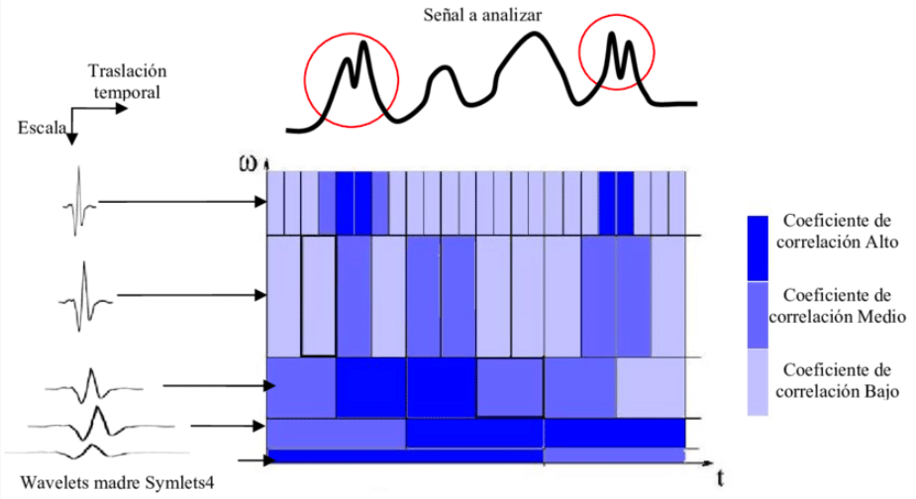
SHIFTING
SCALING
Brain Computer Interfacing. Introduction. Rajesh P. N. Rao.
Notes:
SCALING:
Estirar o comprimir a la wavelet en un factor inversamente proporcional a la frecuencia fundamental
SHIFTING:
Mover a la wavelet en el tiempo a lo largo de la señal

Slide 16
TIPOS DE TW
CONTINUA
DISCRETA
Análisis tiempo-frecuencia
Filtrado de componentes de
frecuencias localizados en el tiempo
Denoising
Compresión de señales
Notes:
Hay dos familias principales de la aplicación de la TW.
La primera es su función matemática en el dominio continuo del tiempo (como vimos en la TF). Se suele utilizar para análisis de la señal tanto en tiempo y frecuencia al mismo tiempo. Si recuerdan esto también pasaba con la Transformada de Fourier con el ESPECTROGRAMA (más adelante lo explico en profundidad). También otra aplicación es eliminar componentes frecuenciales de una señal en un punto determinado del tiempo
El otro tipo de TW es el del dominio discreto que computacionalmente es más eficiente. Se utiliza para denoising (osea disminuir el ruido en una señal) como también para comprimirlas

Slide 17
APLICACIONES DE LA TW
Detección
de eventos
Eliminación de
ruido y artefactos
Frecuencia de
aparición de eventos
Notes:
Hay distintas aplicaciones de la Transformada Wavelet en señales biomédicas.

Slide 18
APLICACIONES DE LA TW
Detección
de eventos
Eliminación de
ruido y artefactos
Frecuencia de
aparición de eventos
Notes:
La más comun es para detectar eventos específicos con una morfología conocida. Por ejemplo: identificar cambios en la actividad cerebral en diferentes bandas de frecuencia, la aprición de formas de ondas típicas en el ECG, entre otros

Slide 19
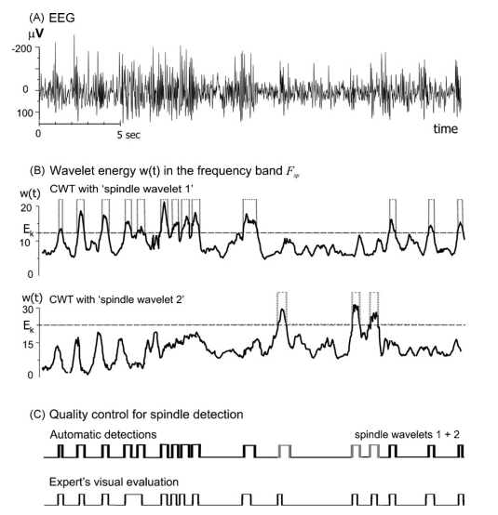
Sitnikova et al . 2009
Notes:
En este ejemplo se puede ver como un algoritmo de reconocimiento automático de husos de sueño con la ayuda de dos "wavelets".
Los husos de sueño (o spindles) son eventos específicos del sueño que suceden y se pueden ver a simple vista. Indican el inicio de la fase 2 del sueño y tienen componentes frecuencias específicos, así como una morfología tambien muy característica.
(A) Se puede ver el EEG de ejemplo con los husos del sueño.
(B) Se ve la distribución de energía wavelet que se obtiene con dos tipos de wavelets que plantean este paper, que tienen una forma y frecuencia similar a los spindles.
(C) Las detecciones automáticas del spindle coinciden con las selecciones de los expertos. Por lo cual se demuestra que el algoritmo funciona muy bien

Slide 20
APLICACIONES DE LA TW
Detección
de eventos
Eliminación de
ruido y artefactos
Frecuencia de
aparición de eventos
Notes:
Otra aplicación muy comun es la aplicación de la TW para eliminar artefactos fisiológicos o no, en señales. Por ejemplo, eliminar el artefacto ocular en EEG (en vez de hacerlo con Wiener-Hopf como vimos en esta materia)

Slide 21
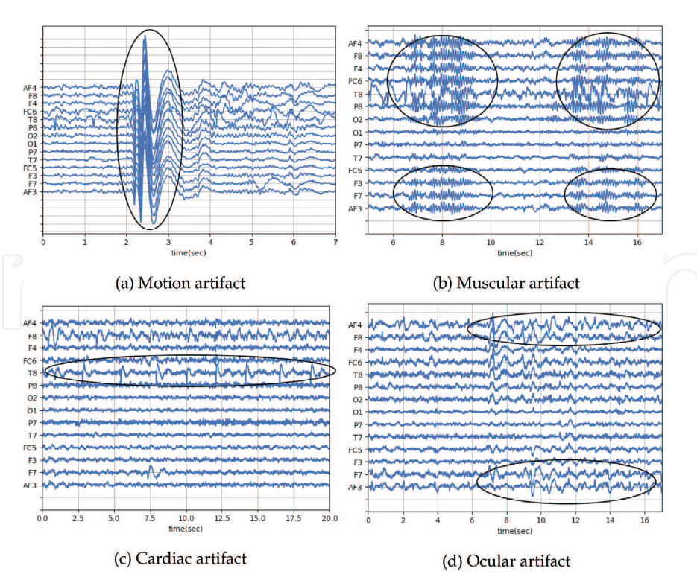
Wavelets for EEG Analysis. Nikesh Bajaj. https://www.intechopen.com/chapters/74032

Slide 22
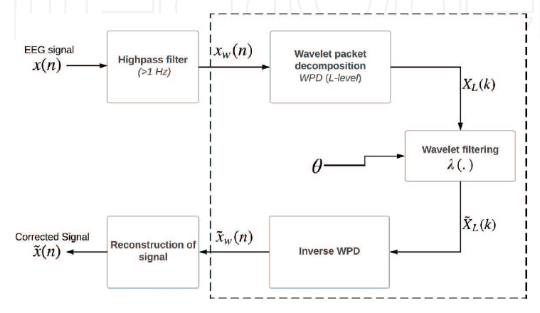
Wavelets for EEG Analysis. Nikesh Bajaj. https://www.intechopen.com/chapters/74032
Notes:
Existe un algoritmo de eliminación automática y sintonizable de artefactos (llamado ATAR) basado en un área denominada Wavelet Packet Decomposition, que proporciona 3 modos de filtrado de wavelets diferentes y un parámetro sintonizable.
Como se muestra en este diagrama de bloques, una señal de EEG de un solo canal se divide primero en ventanas más pequeñas, se aplica WPD para obtener coeficientes de wavelet, luego los coeficientes de wavelet se filtran para reconstruir la señal a partir de ventanas corregidas.

Slide 23

1. Eliminación
2. Atenuación lineal
3. Soft thresholding
Wavelets for EEG Analysis. Nikesh Bajaj. https://www.intechopen.com/chapters/74032
Notes:
Los tres modos de filtrado en el algoritmo ATAR son: Eliminación, Atenuación lineal y Soft thresholding

Slide 24
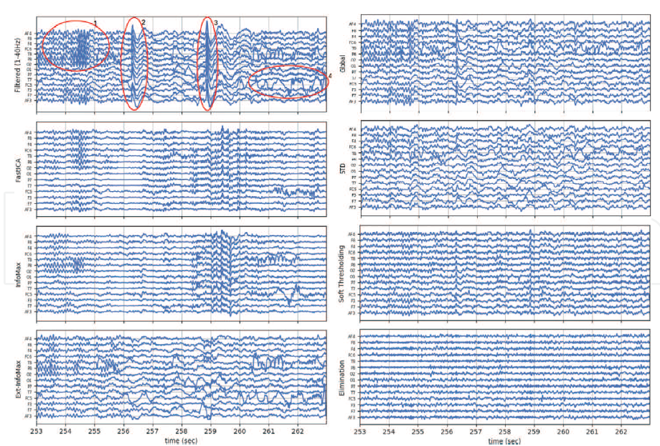
Wavelets for EEG Analysis. Nikesh Bajaj. https://www.intechopen.com/chapters/74032
Notes:
En esta imagen se puede ver la comparación de la eliminación de 3 artefactos en canales de EEG. Una de las aplicaciones es ICA que la veremos adelante y otra es el algoritmo de ATAR del que estamos hablando.
El uso de ATAR brinda un mejor filtrado de estos artefactos para diferentes tareas, mostrando que puede predecir mejor la señal EEG sin este ruido.

Slide 25
APLICACIONES DE LA TW
Detección
de eventos
Eliminación de
ruido y artefactos
Frecuencia de
aparición de eventos
Notes:
Y una última que me gustaría mencionar es analizar la frecuencia de aparición de eventos. Por ende, este método se utiliza para detectar arritmias cardíacas

Slide 26
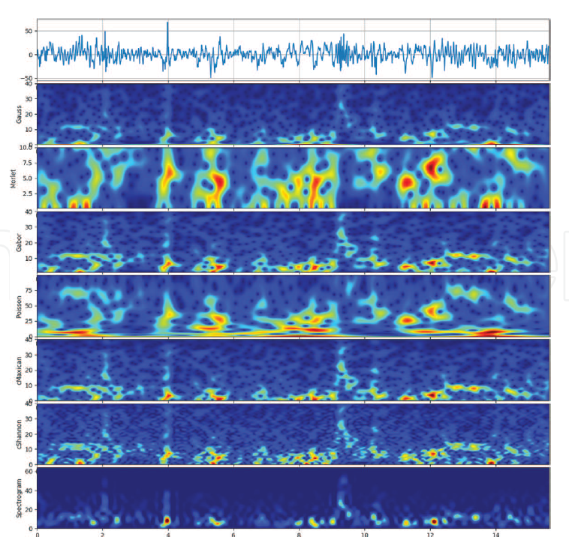
Wavelets for EEG Analysis. Nikesh Bajaj. https://www.intechopen.com/chapters/74032
Notes:
En esta diapositiva pueden ver una comparación de diferentes representaciones tiempo-frecuencia de una señal (arriba). Se ve el escalograma con distintos 6 tipos de Wavelets y abajo de todo con la Transformada de Fourier (Short Time) que es la que vimos la clase pasada que llamabamos "Espectrograma".
Como se ve en la imagen, con la TW continua puedo mejorar la resolución de la información en el dominio tiempo-frecuencia, como.

Slide 27


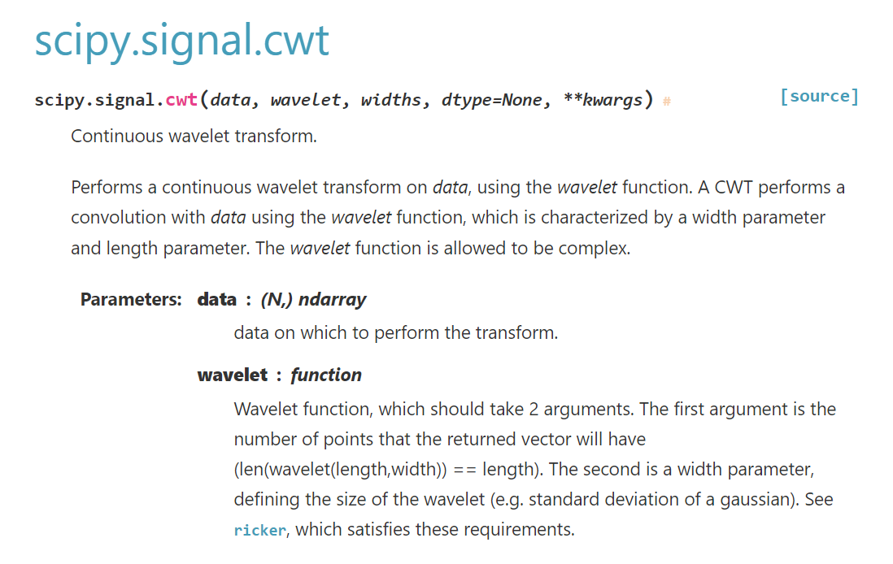
docs.scipy.org/doc/scipy/
Notes:
Para la aplicación en continua, scipy tiene en el modulo signal una función que permite calcular la Transformada Wavelet

Slide 28

https://pywavelets.readthedocs.io/
Notes:
Por otro lado, tenemos una librería mucho más completa llamada PyWavelets en la que podemos encontrar muchas mas funcionalidades de la TW

Slide 29
ANÁLISIS DE COMPONENTES PRINCIPALES
Notes:
Ahora pasemos al segundo tema: PCA (principal components analisis)

Slide 30

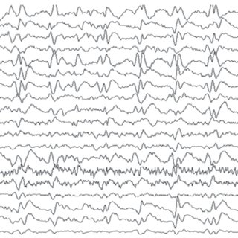
L canales
Notes:
Supongamos que tenemos L electrodos en un momento particular de EEG.

Slide 31
M canales
Notes:
Y como se puede intuir, podemos ver que en muchos de estos canales hay información "repetida", por ende se puede resumir la anterior información de L canales en M canales resultantes.

Slide 32
Descubrir la variabilidad estadística en los datos.
Reducir dimensionalidad de los datos.
Notes:
Por eso, el objetivo del análisis de componentes principales (PCA) es descubrir la variabilidad estadística subyacente en los datos y reducir la dimensionalidad de los datos de L a un número mucho menor de dimensiones M (M << L ).

Slide 33
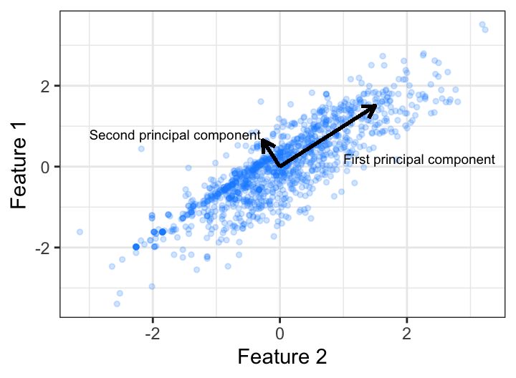
Notes:
PCA logra este objetivo encontrando las direcciones de máxima varianza en los datos de dimensión L y rotando el sistema de coordenadas original para alinearlo con estas direcciones de máxima varianza. Es decir, matemáticamente se fija de qué forma los datos tienen mayores diferencias (varianza) y cambia a todos los datos para que esas diferencias sean las máximas posibles sin perder la información de esos datos.

Slide 34
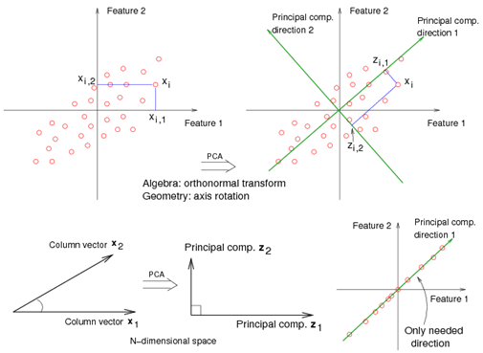
Notes:
Luego se pueden eliminar las coordenadas correspondientes a direcciones de baja varianza, lo que permite una reducción de la dimensionalidad si los datos originales eran redundantes.

Slide 35
L canales
Notes:
La mayoría de las señales biomédicas, en específico las señales cerebrales registradas desde múltiples ubicaciones, tienden a ser redundantes y, por lo tanto, son susceptibles de reducción de dimensionalidad. En el caso de mediciones de EEG con L electrodos colocados en la cabeza, las mediciones de electrodos cercanos pueden estar correlacionadas o puede haber ritmos subyacentes que aparecen a través de múltiples electrodos. Estas redundancias pueden ser aprovechadas por PCA, que intenta encontrar las direcciones dominantes de variabilidad en los datos.

Slide 36
M canales
Notes:
Y una vez que se han encontrado estas direcciones dominantes, se pueden proyectar nuevos puntos de datos a lo largo de estas direcciones "principales". Cada proyección se la denomina justamente "componente principal".

Slide 37
APLICACIONES DE PCA
Eliminación de
artefactos
Extracción de características
Reducción de
dimensión
Notes:
Hay muchisimas aplicaciones de PCA en el mundo de las señales biomédicas, pero en general estas 3 son las mas comunes.

Slide 38
APLICACIONES DE PCA
Eliminación de
artefactos
Extracción de características
Reducción de
dimensión
Notes:
La primera es para eliminar artefactos en las señales.

Slide 39
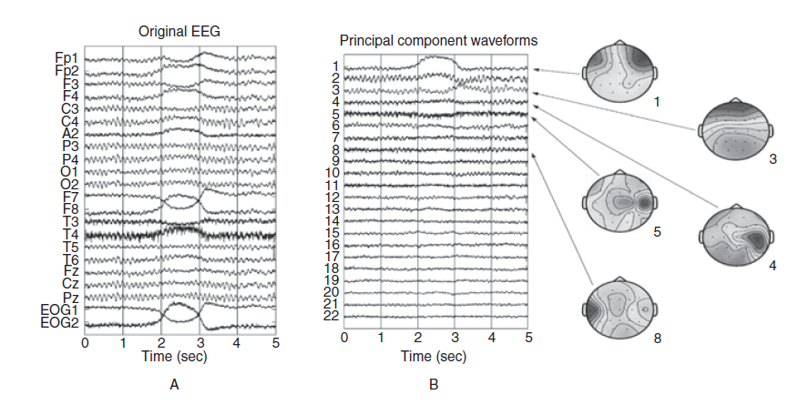
Brain Computer Interfacing. Introduction. Rajesh P. N. Rao.
Notes:
.Para remover ruido con PCA, se debe asumir que el ruido se distribuye de en todas las componentes de la señal y que el ruido se puede descorrelacionar de la señal.
En este gráfico se puede ver cinco segundos de datos de EEG registrados en 20 ubicaciones del cuero cabelludo distintas (que siguen el sistema 10-20) y dos electrodos de EOG para detectar movimientos oculares.
Observen cómo los datos se corrompen por un artefacto de movimiento ocular entre el segundo 2 y 4.
En la imagen (B) se puede
ver la salida de PCA cuando se aplica a los datos de EEG en (A).
Las “formas de onda” de los componentes principales son las 22 componentes en cada instante de tiempo, obtenidas proyectando la entrada en cada instante a lo largo de los 22 vectores de componentes principales. Cinco de los vectores componentes principales (v1, v3, v4, v5, v8) se muestran a la derecha como mapas bidimensionales del cuero cabelludo (obtenidos interpolando los 22 valores en cada vector). El gris más intenso significan valores positivos mientras que el gris menos intenso indica valores negativos. Observen cómo los primeros tres componentes de PCA (canales 1 a 3) han capturado el movimiento ocular; esto se logra mediante los grandes pesos positivos y negativos para los correspondientes vectores de componentes principales en las proximidades de la frente y los ojos.

Slide 40
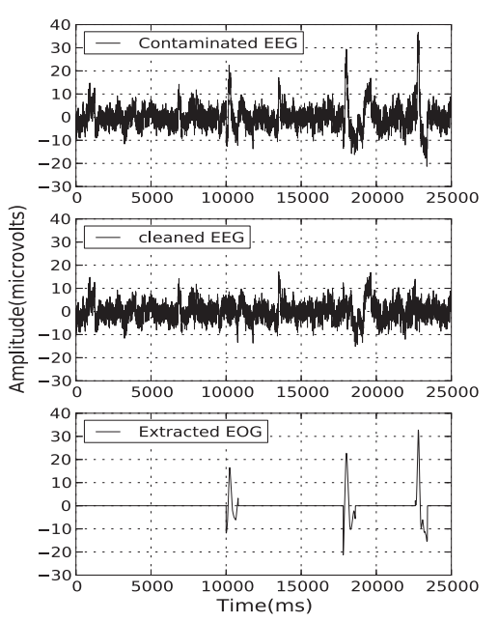
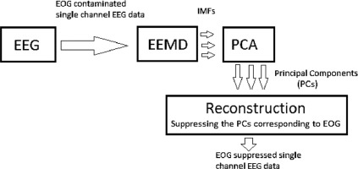
Patel et al. 2016
Notes:
En un paper presentan un enfoque para la detección y la supresión de artefactos utilizando datos de EEG de un solo canal combinando el análisis de componentes principales (PCA) con una técnica llamada Ensemble Empirical Mode Decomposition (EEMD).
Mediante EEMD en el segmento de datos de EEG contaminado, obtienen una función de datos para posteriormente eliminar artefactos mediante la selección automática de componentes principales particulares, que capturan las características de los artefactos oculares después de usar PCA.

Slide 41
APLICACIONES DE PCA
Eliminación de
artefactos
Extracción de características
Reducción de
dimensión
Notes:
Por otro lado, se pueden utilizar los componentes principales y sus coeficientes como características importantes de una señal. Esto es muy comun para caracterizar eventos epilépticos o análisis de ritmos cardíacos atípicos.

Slide 42
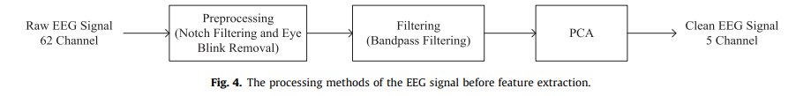
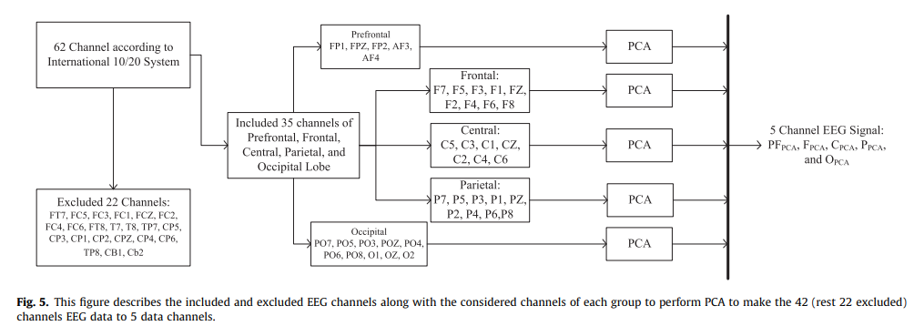
Rahman et al. 2020
Notes:
En un trabajo proponen un método innovador que mezcla el análisis de componentes principales (PCA) y estadística para la extracción de características. Implementa con éxito PCA espacial para reducir la dimensionalidad de la señal y seleccionar las características adecuadas en función de las inferencias estadísticas de cada una. El método propuesto se aplicó en un conjunto de datos con EEG de personas que estaban experimentando distintas emociones. Y lo que pudieron obtener son canales y características que permiten mejorar la precisión de clasificación de estas señales. Es decir, con las características extraídas, utilizaron clasificadores de Machine Learning para clasificar los estados emocionales. Los clasificadores mostraron mayor precision de clasificación con respecto a otras técnicas para el reconocimiento de emociones.

Slide 43
APLICACIONES DE PCA
Eliminación de
artefactos
Extracción de características
Reducción de
dimensión
Notes:
Por último, la aplicación más obvia que sería directamente reducir la dimensión de información con la que cuento para mejorar el análisis de la señal. En el EEG sería encontrar pocos canales que me dan la información fundamental de un registro y así no perder tiempo ni costo computacional en analizar todos los canales con información redundante.

Slide 44
Rahman et al. 2020

Slide 45
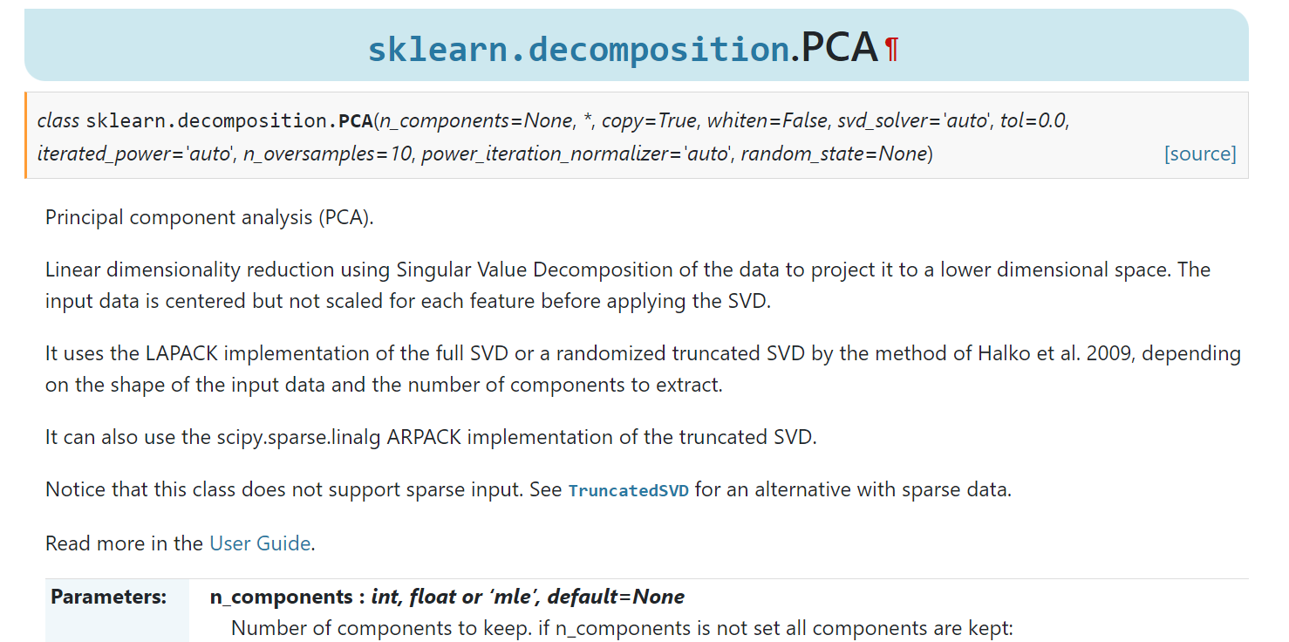
https://scikit-learn.org

Slide 46
ANÁLISIS DE COMPONENTES INDEPENDIENTES
Notes:
Y el último tema es ICA, Independant Component Analysis.

Slide 47






Slide 49
Notes:
Señal registrada = Combinación lineal de señales independientes

Slide 50
Transformar los datos en variables estadísticamente independientes.
Entender a la señal resultante como una mezcla de señales de distintas fuentes.
Notes:
La idea es tomar los datos originales y transformarlo en un número de variables estadísticamente independientes generando las variables más significativas

Slide 51
Notes:
Unmixing
Blind source separation (es la separación de un conjunto de señales fuente de un conjunto de señales mixtas, sin la ayuda de información sobre las señales fuente o el proceso de mezcla)
Las señales tienen que tener varias consideraciones que uno tiene que hipotetizar para aplicarlo (independencia estadística, no gaussianidad, entre otras)

Slide 52
APLICACIONES DE ICA
Eliminación de
artefactos
Aislar eventos
Extraer
características

Slide 53
APLICACIONES DE ICA
Eliminación de
artefactos
Aislar eventos
Extraer
características
Notes:
Al considerar que se puede hacer una separación de fuentes mixtas, se puede en el EEG considerar que cada persona hablando sería una actividad electrofisiológica sucediendo en ese momento y el micrófono es el electrodo en una posición registrando eso. Entonces con este método pue separar la actividad cerebral de artefactos y ruido no deseado (parpadeos, movimiento muscular).
Es importante resaltar que es un proceso bastante empírico, donde hay que asumir ruido independiente y ver cómo se comportan las señales para decidir cuales queremos eliminar. Por eso, analizar los canales de EOG/EMG en simultaneo con los de EEG registrados es importante para su aplicaición.

Slide 54
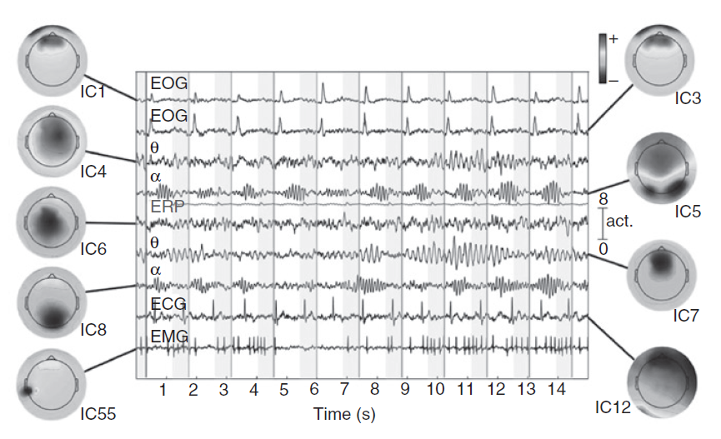
Brain Computer Interfacing. Introduction. Rajesh P. N. Rao.
Notes:
La figura muestra 9 componentes diferentes (salidas de ICA) obtenidos proyectando el vector de datos de entrada del EEG para cada instante de tiempo a lo largo de nueve vectores ICA diferentes. Estos nueve vectores ICA se representan como mapas de cuero cabelludo en el lado izquierdo y derecho del gráfico. Observe cómo algunos de los componentes independientes son artefactos (por ejemplo, movimientos oculares – EOG), mientras que otros parecen ser ritmos cerebrales, como alpha y theta.

Slide 55
APLICACIONES DE ICA
Eliminación de
artefactos
Aislar eventos
Extraer
características
Notes:
Se pueden aislar eventos en momentos específicos, como ritmos cerebrales en el EEG o picos específicos en el ECG.

Slide 56
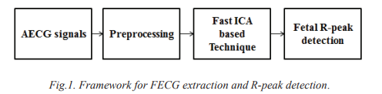
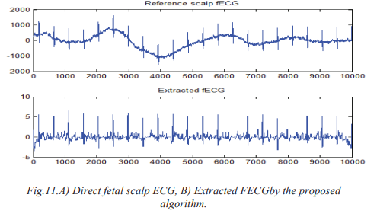
Notes:
Un ejemplo es el análisis y la síntesis de electrocardiogramas fetales (FECG) para la detección de enfermedades. El FECG siempre está contaminado por el ECG de la madre (MECG), por lo que extraer la señal limpia del FECG es muy necesario para controlar la salud fetal. En este estudio, se analiza el algoritmo FastICA, para suprimir el pico R materno.

Slide 57
APLICACIONES DE ICA
Eliminación de
artefactos
Aislar eventos
Extraer
características
Notes:
Y por último tambien sirve para extraer características fundamentales de las señales para hacer clasificadores de Machine Learning

Slide 58

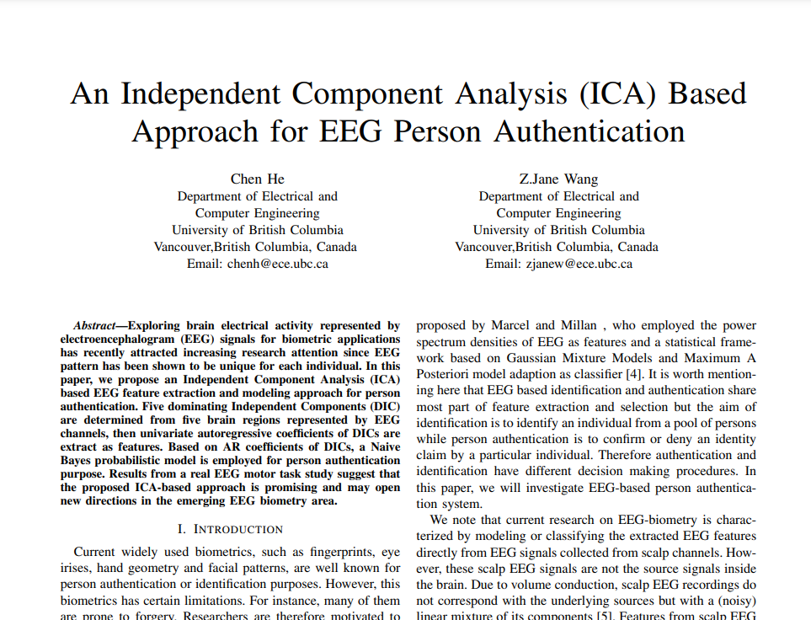
Notes:
Encontré en la bibliografía un método novedoso en el campo de la biometría.
La biometría es la toma de medidas estandarizadas de los seres vivos o de procesos biológicos. En este caso hacemos referencia al estudio para el reconocimiento inequívoco de personas basado en EEG.
Se exploró la actividad eléctrica cerebral representada por las señales de electroencefalograma (EEG), ya que se ha demostrado que el patrón EEG es único para cada individuo.
Proponen un enfoque de modelado y extracción de características de EEG basado en ICA para la autenticación de personas. Se determinan cinco componentes independientes dominantes (DIC) a partir de cinco regiones del cerebro representadas por canales EEG, luego se extraen características. Se emplea un modelo probabilístico llamado Naive Bayes para hacer la autenticación de personas. Los resultados del estudio sugieren que el enfoque es prometedor y puede abrir nuevas direcciones en el área emergente de biometría de EEG.

Slide 59
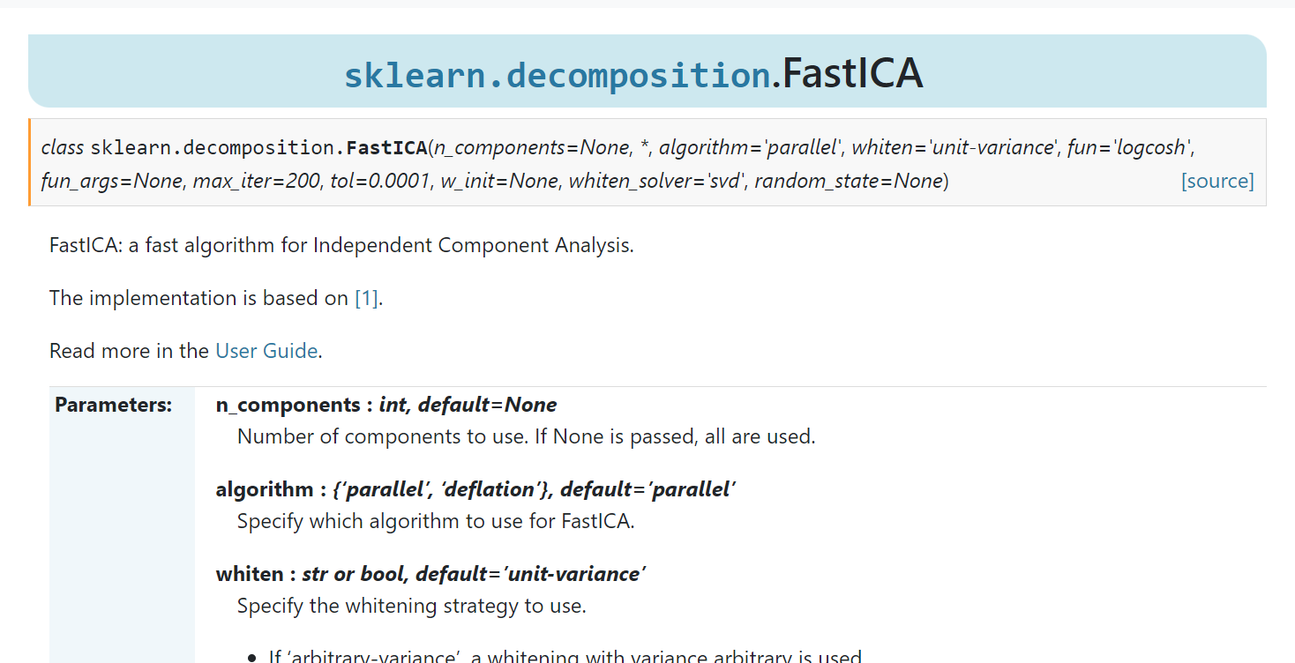
https://scikit-learn.org

Slide 60
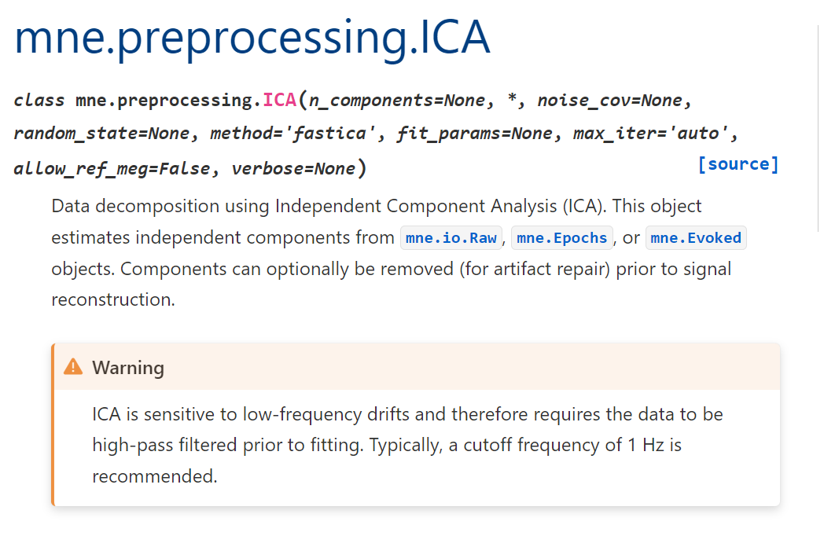
https://mne.tools

Slide 61
 | ICA | PCA
QUÉ ES | Separación de una mezcla de señales en sus componentes originales | Reducir la dimensionalidad de los datos al proyectarlos en un nuevo espacios
OBJETIVO | Extraer fuentes subyacentes independientes en una mezcla de señales observadas. | Identificar patrones dominantes y reducir la complejidad de los datos.
SUPOSICIÓN | Las señales originales son estadísticamente independientes. | Las direcciones de máxima variabilidad representan la estructura dominante en los datos.
VENTAJA | Puede separar fuentes incluso cuando las señales son mezcladas de manera compleja. | Eficiente para reducir la dimensionalidad manteniendo la mayor cantidad posible de información.

Slide 62

ayvazquez@itba.edu.ar

